Slide 1
灰色系统

Slide 2
主要内容：
一、灰色系统的定义和特点
二、关联分析
三、灰色预测模型
四、灰色预测实例

Slide 3
一、灰色系统的定义和特点

Slide 4
灰色系统理论是由华中理工大学邓聚龙教授于1982年提出并加以发展的。二十几年来，引起了不少国内外学者的关注，得到了长足的发展。目前，在我国已经成为社会、经济、科学技术等诸多领域进行预测、决策、评估、规划控制、系统分析与建模的重要方法之一。特别是它对时间序列短、统计数据少、信息不完全系统的分析与建模，具有独特的功效，因此得到了广泛的应用.在这里我们将简要地介绍灰色建模与预测的方法.

Slide 5
灰色系统的定义
灰色系统是黑箱概念的一种推广。我们把既含有已知信息又含有未知信息的系统称为灰色系统.作为两个极端，我们将称信息完全未确定的系统为黑色系统；称信息完全确定的系统为白色系统.区别白色系统与黑色系统的重要标志是系统各因素之间是否具有确定的关系.

Slide 6
灰色系统理论是研究解决灰色系统分析、建模、预测、决策和控制的理论.灰色预测是对灰色系统所做的预测.目前常用的一些预测方法（如回归分析等)，需要较大的样本.若样本较小，常造成较大误差，使预测目标失效.灰色预测模型所需建模信息少，运算方便，建模精度高，在各种预测领域都有着广泛的应用，是处理小样本预测问题的有效工具.

Slide 7
灰色系统的特点
（1）用灰色数学处理不确定量，使之量化.
（2）充分利用已知信息寻求系统的运动规律.
（3）灰色系统理论能处理贫信息系统.

Slide 8
灰色系统和模糊数学的区别
 | 灰色系统 | 模糊数学
内涵 | 小样本不确定 | 认知不确定
依据 | 信息覆盖 | 隶属函数
特点 | 少数据 | 经验数据
要求 | 允许任意分布 | 内涵明确

Slide 9
灰色预测模型（Gray Forecast Model）是通过少量的、不完全的信息，建立数学模型并做出预测的一种预测方法.当我们应用运筹学的思想方法解决实际问题，制定发展战略和政策、进行重大问题的决策时，都必须对未来进行科学的预测. 预测是根据客观事物的过去和现在的发展规律，借助于科学的方法对其未来的发展趋势和状况进行描述和分析，并形成科学的假设和判断.

Slide 10
常用的灰色预测有五种：
（1）数列预测，即用观察到的反映预测对象特征的时间序列来构造灰色预测模型，预测未来某一时刻的特征量，或达到某一特征量的时间。
（2）灾变与异常值预测，即通过灰色模型预测异常值出现的时刻，预测异常值什么时候出现在特定时区内。
（3）季节灾变与异常值预测，即通过灰色模型预测灾变值发生在一年内某个特定的时区或季节的灾变预测。
（4）拓扑预测，将原始数据作曲线，在曲线上按定值寻找该定值发生的所有时点，并以该定值为框架构成时点数列，然后建立模型预测该定值所发生的时点。
（5）系统预测. 通过对系统行为特征指标建立一组相互关联的灰色预测模型，预测系统中众多变量间的相互协调关系的变化。

Slide 11
二、关联分析

Slide 12
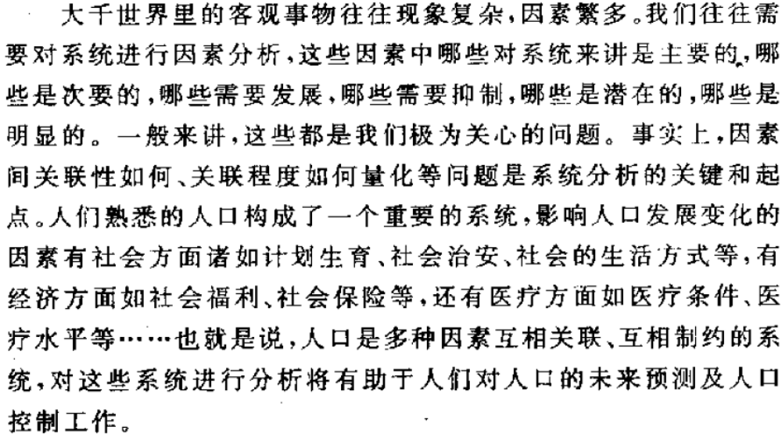
1、关联分析的背景

Slide 13
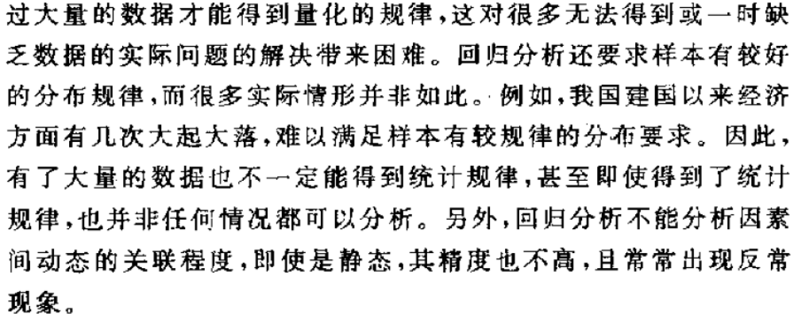
1、关联分析的背景

Slide 14
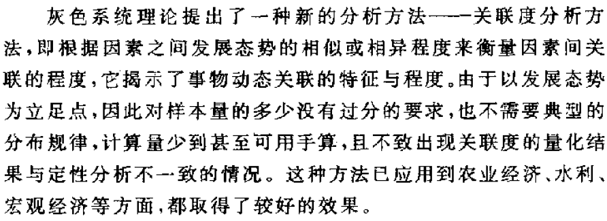
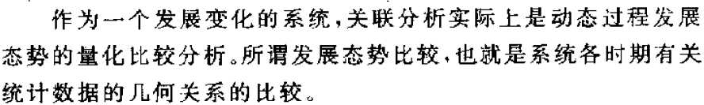
1、关联分析的背景

Slide 15
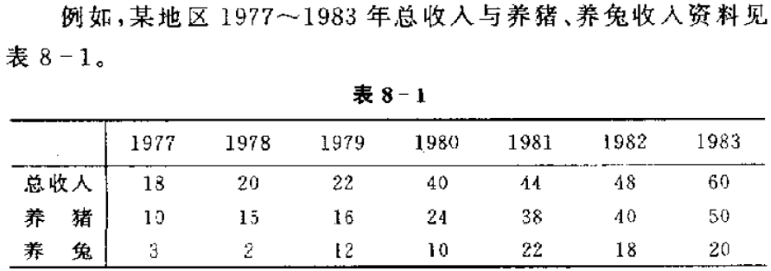
应用举例
问题：对该地区总收入影响较直接的是养猪业还是养兔业？

Slide 16
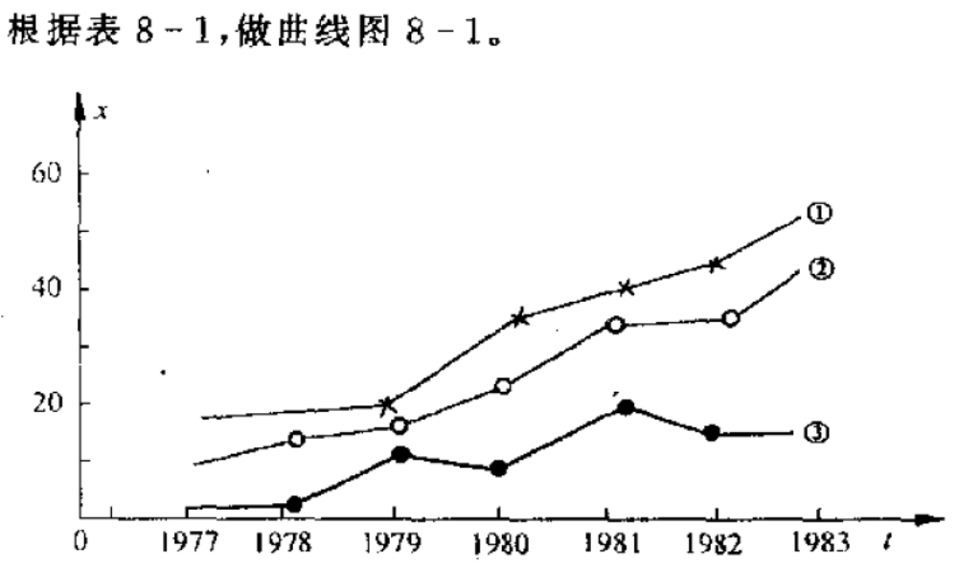
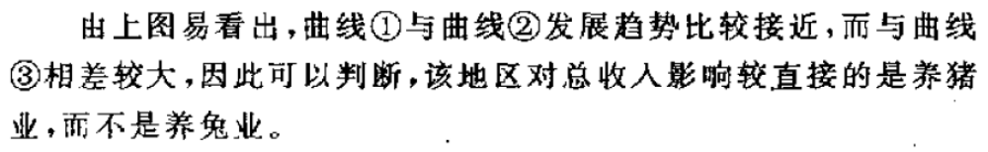
应用举例

Slide 17
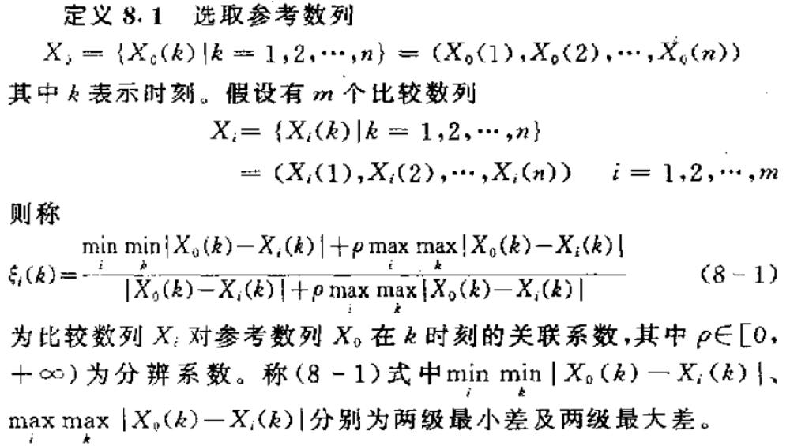
在此之前可能需要对数据进行变换和处理，其消除量纲并具有可比性。
2、关联系数的定义

Slide 18
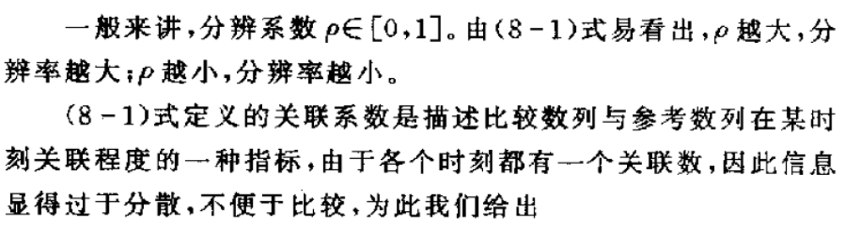

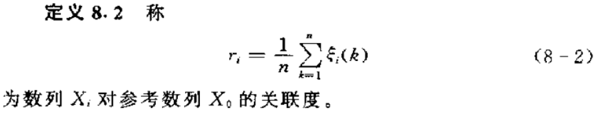

2、关联度的定义

Slide 19
应用举例
例：利用灰色关联分析对6位教师工作状况进行综合评价
1．评价指标包括：专业素质、外语水平、教学工作量、科研成果、论文、著作与出勤．

Slide 20
2．对原始数据经处理后得到以下数值，见下表
编号 | 专业 | 外语 | 教学量 | 科研 | 论文 | 著作 | 出勤
1 | 8 | 9 | 8 | 7 | 5 | 2 | 9
2 | 7 | 8 | 7 | 5 | 7 | 3 | 8
3 | 9 | 7 | 9 | 6 | 6 | 4 | 7
4 | 6 | 8 | 8 | 8 | 4 | 3 | 6
5 | 8 | 6 | 6 | 9 | 8 | 3 | 8
6 | 8 | 9 | 5 | 7 | 6 | 4 | 8

Slide 21
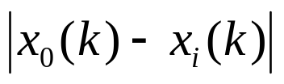
3．确定参考数据列：
4．计算 ， 见下表
编号 | 专业 | 外语 | 教学量 | 科研 | 论文 | 著作 | 出勤
1 | 1 | 0 | 1 | 2 | 3 | 7 | 0
2 | 2 | 1 | 2 | 4 | 1 | 6 | 1
3 | 0 | 2 | 0 | 3 | 2 | 5 | 2
4 | 3 | 1 | 1 | 1 | 4 | 6 | 3
5 | 1 | 3 | 3 | 0 | 0 | 6 | 1
6 | 1 | 0 | 4 | 2 | 2 | 5 | 1

Slide 22
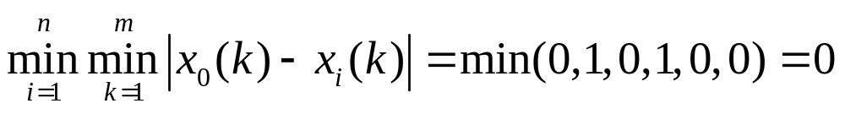
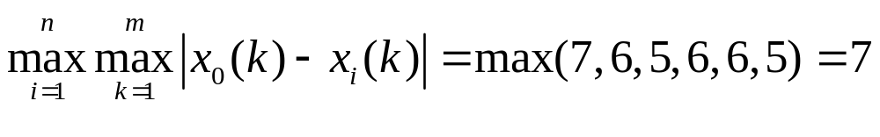
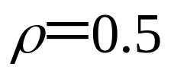
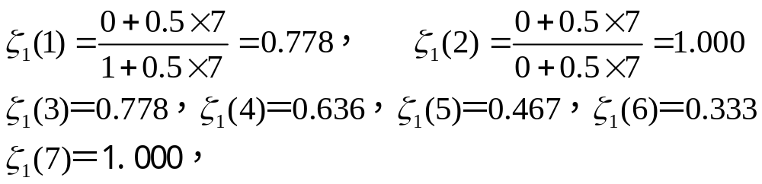
5．求最值
6． 取计算，得

Slide 23







同理得出其它各值，见下表
编号
1 | 0.778 | 1.000 | 0.778 | 0.636 | 0.467 | 0.333 | 1.000
2 | 0.636 | 0.778 | 0.636 | 0.467 | 0.636 | 0.368 | 0.778
3 | 1.000 | 0.636 | 1.000 | 0.538 | 0.538 | 0.412 | 0.636
4 | 0.538 | 0.778 | 0.778 | 0.778 | 0.412 | 0.368 | 0.538
5 | 0.778 | 0.538 | 0.538 | 1.000 | 0.778 | 0.368 | 0.778
6 | 0.778 | 1.000 | 0.467 | 0.636 | 0.538 | 0.412 | 0.778

Slide 24
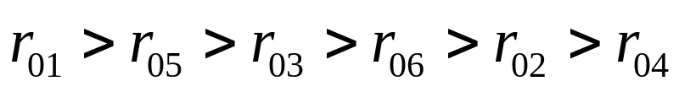
7．分别计算每个人各指标关联系数的均值（关联序）：
8．如果不考虑各指标权重（认为各指标同等重要），六个被评价对象由好到劣依次为1号，5号，3号，6号，2号，4号．
即

Slide 25
三、灰色预测模型

Slide 26
通过下面的数据分析、处理，我们将了解到，有一个时
间数据序列后，如何建立一个基于模型的灰色预测。
1.数据的预处理
首先我们从一个简单例子来考察问题.
例1 设原始数据序列

Slide 27
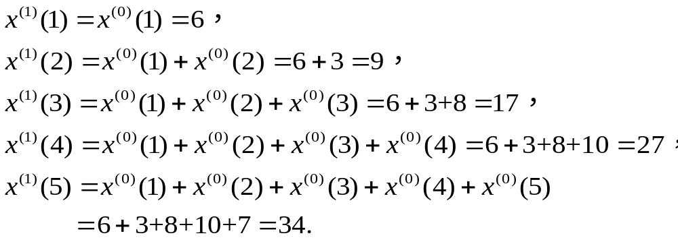
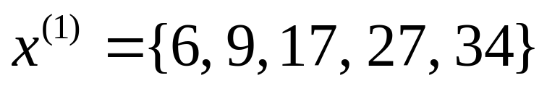
对数据累加
于是得到一个新数据序列

Slide 28
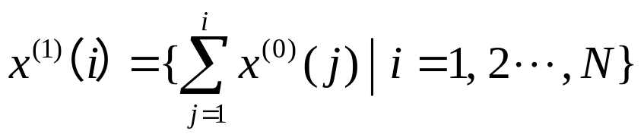
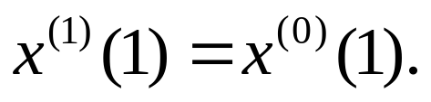
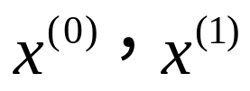
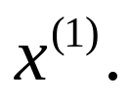
归纳上面的式子可写为
称此式所表示的数据列为原始数据列的一次累加生成
简称为一次累加生成.显然有
将上述例子中的
分别做成图1、图2.
可见图1上的曲线有明显的摆动，图2呈现逐渐递增的形式，说明原始数据的起伏已显著弱化.可以设想用一条指数曲线乃至一条直线来逼近累加生成数列

Slide 29
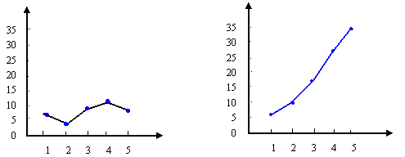
图1
图2
为了把累加数据列还原为原始数列，需进行后减运算
或称相减生成，它是指后前两个数据之差，如上例中

Slide 30
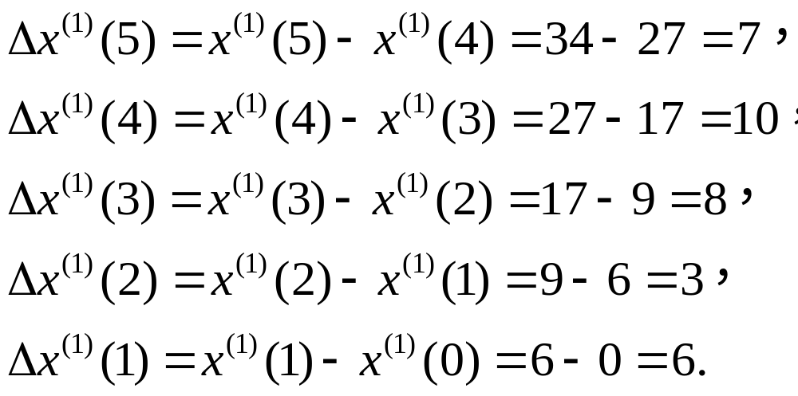


归纳上面的式子得到如下结果：一次后减
其中

Slide 31
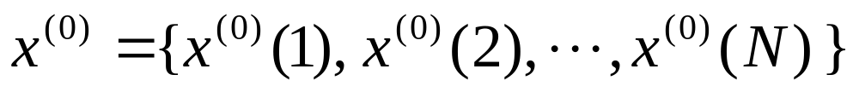
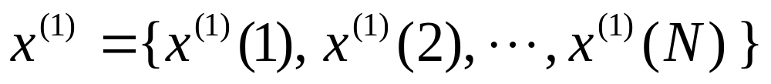

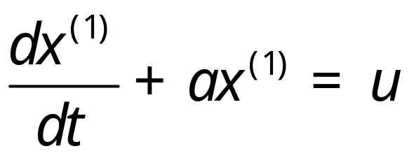
2.建模原理
给定观测数据列
经一次累加得
（7.1）
（7.2）
设 满足一阶常微分方程
（7.3）

Slide 32
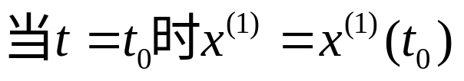
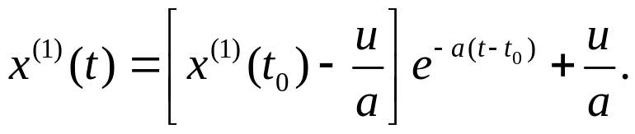
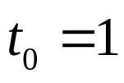
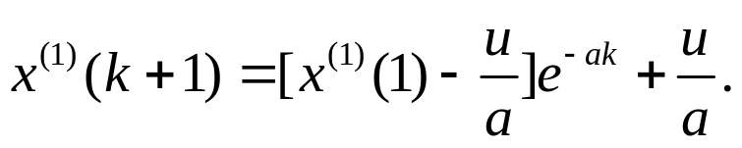
其中a是常数，称为发展灰数； u称为内生控制灰数，是对系
统的常定输入.此方程满足初始条件
(7.3)’
的解为
对等间隔取样的离散值 (注意到 ）则为
(7.4)
灰色建模的途径是一次累加序列（7.2）通过最小二乘法来
估计常数a与u.

Slide 33



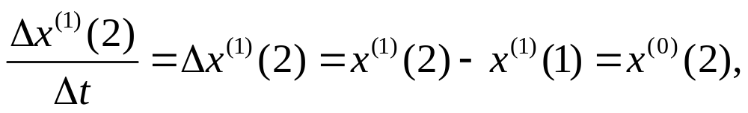
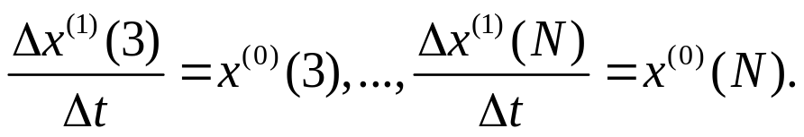
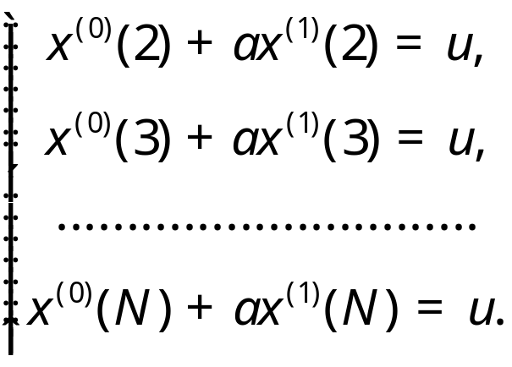
因
留作初值用，故将
分别代入方程(7.3),
用差分代替微分，又因等间隔取样，
故得
类似地有
于是，由式（7.3）有

Slide 34
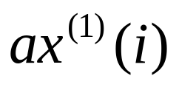
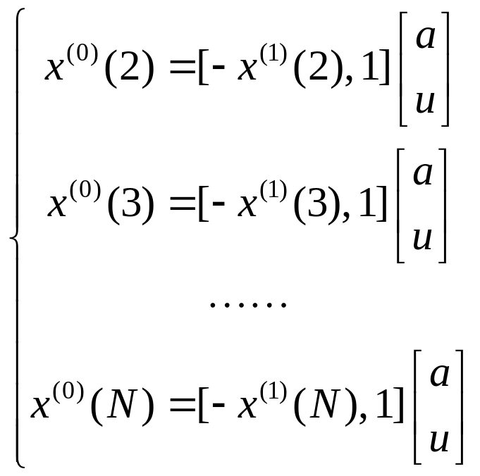
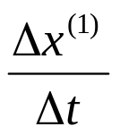
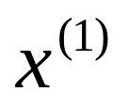
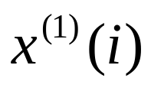
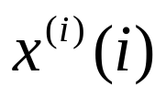
把
项移到右边，并写成向量的数量积形式
(7.5)
由于
涉及到累加列
的两个时刻的值，因此，
取前后两个时刻的平均代替更为合理，即将
替换为

Slide 35
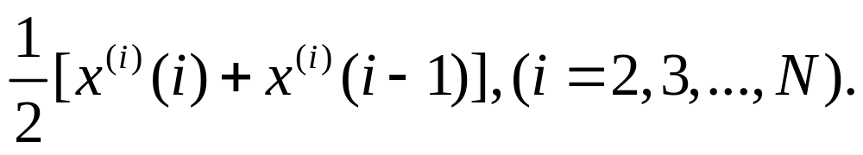
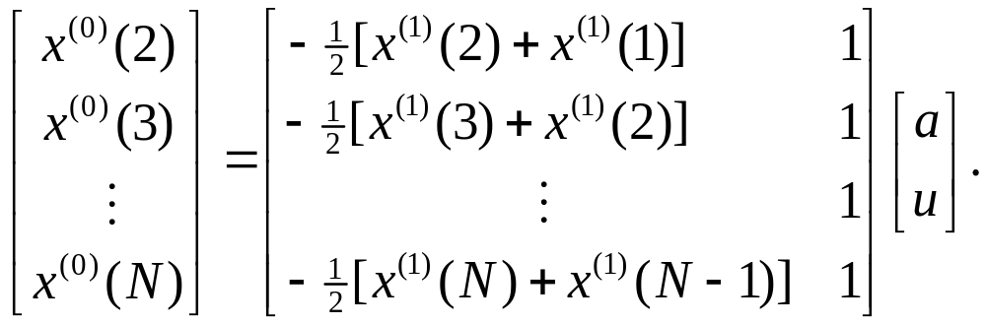
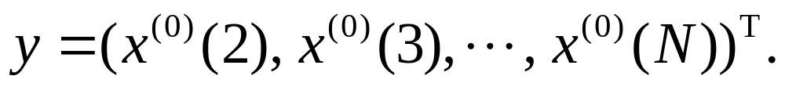
将（7.5）写为矩阵表达式
(7.6)
令
这里，T表示转置.令

Slide 36
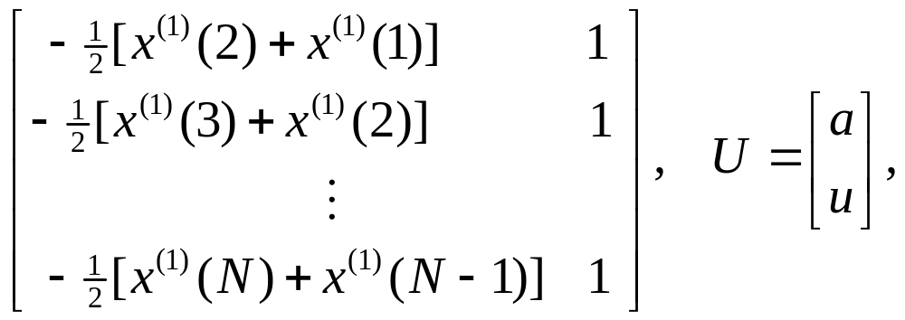
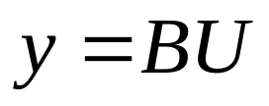
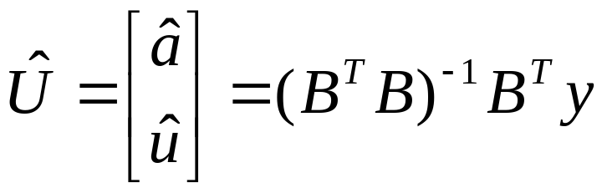
B=
则(7.6)式的矩阵形式为
(7.6)’
方程组(7.6)’的最小二乘估计为
(7.7)

Slide 37

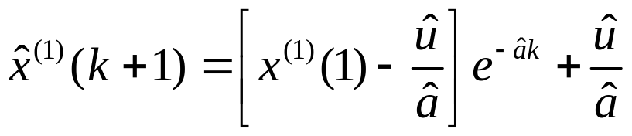

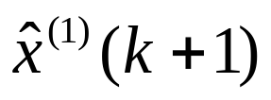


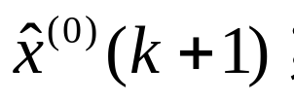

把估计值
代入（7.4）式得时间响应方程
(7.8)
由(7.8)式算得的
是拟合值；
为预报值.这是相对于一次累加序列
的拟合值，用后减运算还原，
就可得原始序列
的拟合值
可得原始序列
预报值.

Slide 38
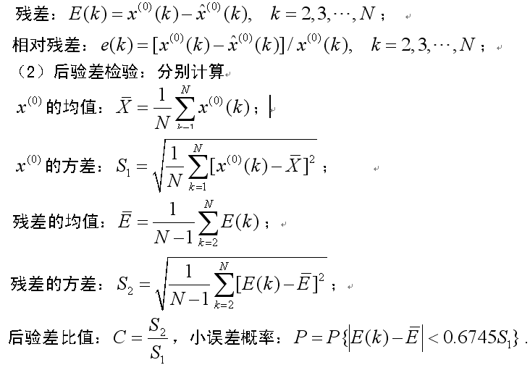
3.精度检验
(1)残差检验：分别计算

Slide 39

（3）预测精度等级对照表，见表7.1.

Slide 40
由于模型是基于一阶常微分方程（7.3）建立的，故称为一阶一元灰色模型，记为GM(1,1).须指出的是，建模时先要作一次累加，因此要求原始数据均为非负数.否则，累加时会正负抵消，达不到使数据序列随时间递增的目的.如果实际问题的原始数据列出现负数，可对原始数据列进行“数据整体提升”处理.
注意到一阶常微分方程是导出GM(1,1)模型的桥梁，在我们应用GM(1,1)模型于实际问题预测时，不必求解一阶常微分方程（7.3）.

Slide 41

(4)GM(1,1)的建模步骤：

Slide 42
四、灰色预测实例

Slide 43
销售额预测
随着生产的发展、消费的扩大，市场需求通常总是增加的，
一个商店、一个地区的销售额常常呈增长趋势. 因此，这些
数据符合建立灰色预测模型的要求。
例 表1列出了某公司1999—2003年逐年的销售额.试用建立预
测模型，预测2004年的销售额，要求作精度检验。

Slide 44

例 表1列出了某公司1999—2003年逐年的销售额.试用建立
预测模型，预测2004年的销售额，要求作精度检验。
表1 逐年销售额（百万元）
年份 | 1999 | 2000 | 2001 | 2002 | 2003
序号 | 1 | 2 | 3 | 4 | 5
 | 2.874 | 3.278 | 3.337 | 3.390 | 3.679

Slide 45

解（1）由原始数据列计算一次累加序列 ，结果见表2.
表2 一次累加数据
年份 | 1999 | 2000 | 2001 | 2002 | 2003
序号 | 1 | 2 | 3 | 4 | 5
 | 2.874 | 3.278 | 3.337 | 3.390 | 3.679
 | 2.874 | 6.152 | 9.489 | 12.879 | 16.558

Slide 46



（2）建立矩阵：

Slide 47


Slide 48


Slide 49


Slide 50


